Slide 1
Quand EPICS rencontre les technologies Web
Avantages, inconvénients et retour d’expérience
Clément TREANGLE & Olivier DELAHAYE
GANIL, Caen, France

Slide 2
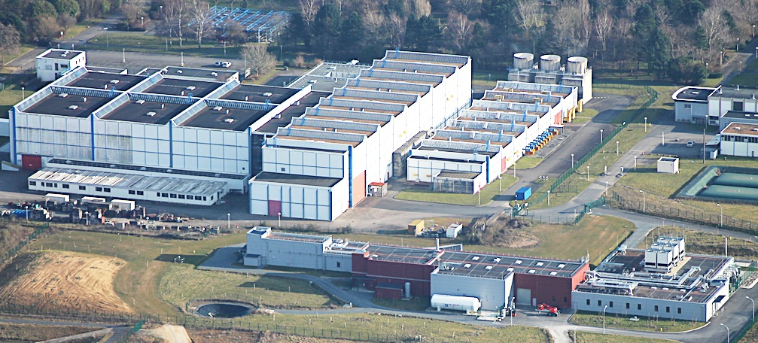
Présentation GANIL and SPIRAL2
GANIL originel
(5 cyclotrons)
Utilities
9 salles d’expérience
2 salles d’expérience
NFS & S3
SPIRAL2
(LINAC supra)
SPIRAL2: LINAC supraconducteur avec 26 cavités. Opérationnel depuis 2021
≈ 3,000 équipements, ~80,000 records EPICS

Slide 3
Points abordés
Contexte du sujet : Améliorer le CC SPIRAL2
Technologies considérées
Choix Technologique
Architecture retenue
Résultats
Perspectives : Unification des Contrôle-Commande GANIL & SPIRAL2

Slide 4
Contexte du sujet : Améliorer le CC SPIRAL2
Diversité croissante de faisceaux et d’énergies
Les technologies d’UI SPIRAL2 sont vieillissantes
Alimentations pour aimants
Low Level RF
Nécessité d’avoir des applications efficaces afin de gérer les parmètres de milliers d’équipements
Deuteron
oxygen
Argon
Helium
proton
Mesures d’intensité de faisceau
Mesures de position du faisceau et des pertes
…
Vide
Sources d’ion
CSS Phoebus manque de flexibilité
Java SWING est vieillissant

Slide 5
Technologies considérées pour le CC SPIRAL2
Client léger
Client Web
PyQt + web services
React JS, Google Flutter
Facile à déveloper (PyQt) mais pas de support natif navigateur
Maintenance centralisée sur le serveur web
Environnement de production à unifier sur toutes les machines cible (installation python)
Nécessite une version de navigateur donnée sur toutes les machines cibles

Slide 6
Choix technologique pour le CC SPIRAL2 (1)
Item | Google Flutter | React JS
Date de lancement | Mai 2017 | Mai 2013
Créateur | Google | Facebook
Un seul code source pour plusieurs plateformes | Oui | Non
Langage de programmation | Dart | JavaScript
Bibliothèques de widgets | Intégrées au Framework | Bibliothèques tierces
Flexibilité, personnalisation | Bonne | Bonne
Evolutivité (scalability) | Bonne | Bonne
Documentation | Précise et à jour | A jour mais pas précise
Performance | Supérieure (moteur graphique skia) | Bonne
Communauté et écosystème | Bonne (Popularité croissante) | Supérieur
Support | Bon (Communauté croissante de développeur) | Forte communauté

Slide 7
Choix technologique pour le CC SPIRAL2 (2)
Solution choisie : Flutter Web
Framework open source moderne multiplateforme de Google
Langage Dart: Proche de Java, courbe d’apprentissage douce pour l’équipe GANIL
UI attrayante et réactive
Mises à jour centralisées, dépendance minimale du client
Compatible avec les applications web, de bureau et mobiles

Slide 8
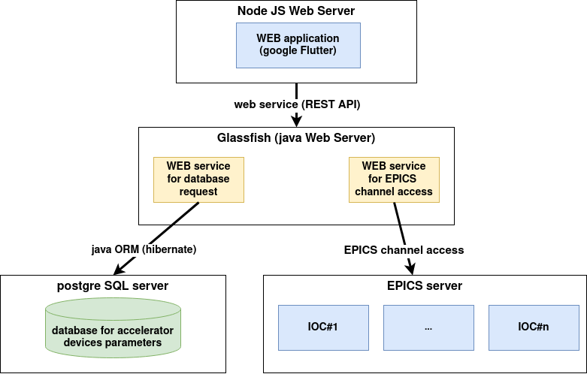
Architecture logicielle retenue (1)
Approche classique client-serveur
Frontend: UI Web Flutter
Backend : Services REST via l’API java JAX-RS
Service EPICS Channel Access
Service base de données (postgre SQL)
Avantages : modulaire, évolutif, développement distribué

Slide 9
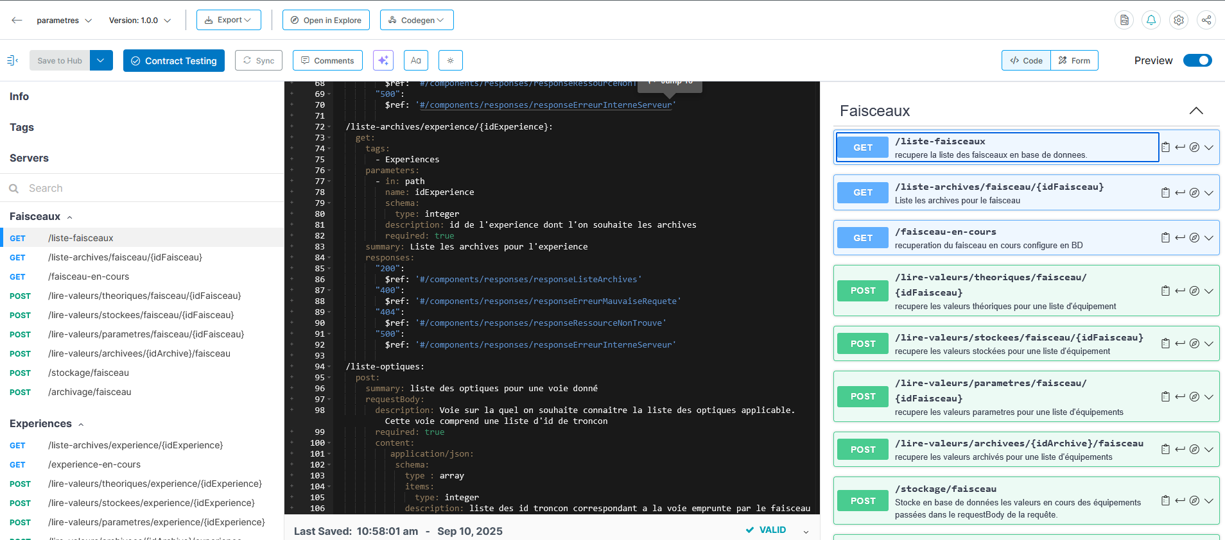
Architecture logicielle retenue (2) Swagger Hub : Pour le design des Web Services REST
Implémenté avec OpenAPI (3.x)
Léger
Indépendance des API
Supporte JSON/YAML/XML
Serveur de code et génération de documentation
APIs GANIL (GET, PUT, POST) pour :
Lecture/Ecriture de PVs EPICS
Obtenir la configuration des faisceaux
Stocker / archiver les paramètres d’équipements
Configurer les optiques et énergies des faisceaux considérés
Liste des API
Editeur YAML pour la specificiation des API
Rendu des endpoints de l’API pour tests

Slide 10
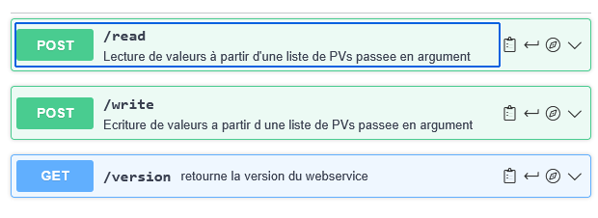
Architecture logicielle retenue (3) Web service Channel access
Web service
JcaMgr
(GANIL library)
Couche d’abstraction GANIL avec des APIs maisons simples :
public static void abonnerListener(final String nomChannel, JcaMgrListener listener);
public static ProcessVariableStatus<Object> lire(final String nomChannel) throws JcaMgrException;
public static void ecrire(String pv, String valeurAEcrire) throws JcaMgrException;
…
org.epics:jca:2.4.9
org.epics:caj:1.1.15
Librairie EPICS reconnue par la communauté pour intérargir avec les PVs via le protocole Channel Access.

Slide 11
Architecture logicielle retenue (4) Web service base de données
PostgreSQL choisi pour une approche structurelle et évolutive des données
≈ 60 tables, 20 MB de données initiales (mais qui va vite augmenter)
Accès via Hibernate ORM (abstraction de base de données)
Supporte des types de données complexes
ORM pour accès BD
Gère les relations entre les tables
Mappage automatique des tables à partir des classes Java vers les tables de base de données lorsque utilisé avec VP UML.
Endpoints (~25 POST + 8 GET)
Comparer les paramètres d’équipements
Changer les paramètres d’optiques et d’énergies
Obtenir la liste des faisceaux / Charger un faisceau
Stocker/archiver les valeurs d’équipements pour une configuration faisceau donnée
Indépendance dans le choix de la base de données (utilisation de HQL au lieu de SQL)

Slide 12
Architecture logicielle retenue (5) UI web avec Flutter
Développé avec Flutter SDK ≥ 2.17.5
(dernière version stable: 3.35.0)
Architecture de code modulaire (sous-modules git communs)
Modules UI communs (common widgets)
Modules spécifiques à l’application (application-specific widgets)
Communication backend
Modules séparés pour le web service BD et le web service EPICS
Mais basé sur un module GANIL commun dédié aux requêtes REST (http, http_parser, web_socket_channel)

Slide 13
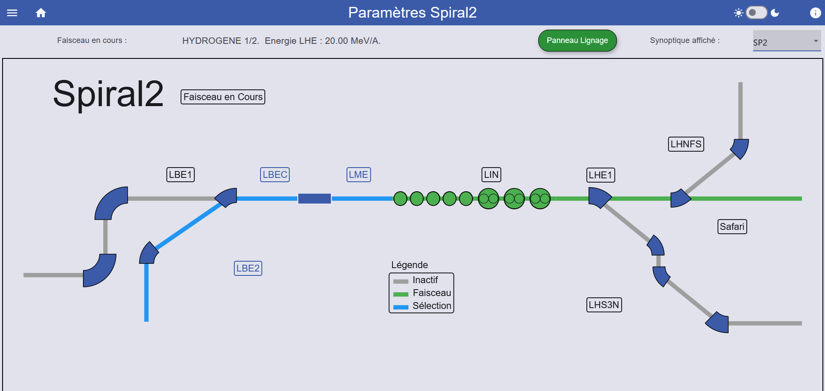
Résultats (1)
Sélection du tronçon
Accès au menu latéral
Faisceau chargé
Chemin du faisceau

Slide 14
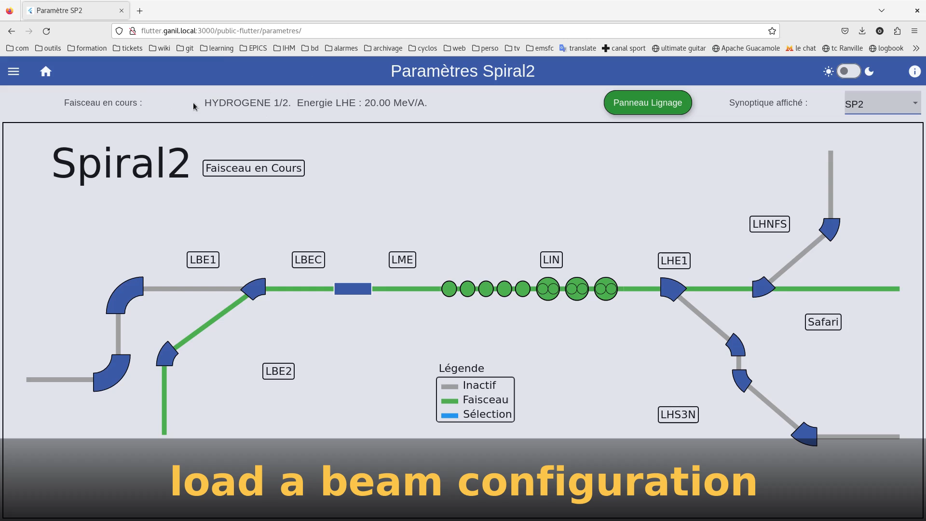
Résultats (2)

Slide 15
Résultats (3)
+
Grande taille de code
Impossible à débogger en production
Architecture scalable
-
Performance, stabilité
UI moderne, bon fonctionnement en navigateur
Rechargement rapide pour le développement
Dépendance à Google

Slide 16
Perspectives : Unification des Contrôle-Commande GANIL & SPIRAL2 (1)
Contexte CYREN pour le CC GANIL
Nécessité de rénover les IHMs du CC GANIL
Trouver un choix de technologie graphique adaptée au CC GANIL
CC GANIL
Pas d’EPICS
Backend Ada
Dans quelle mesure peut-on unifier les deux CC GANIL & SPIRAL 2 ?

Slide 17
Perspectives : Unification des Contrôle-Commande GANIL & SPIRAL2 (2)
Les technologies graphiques étudiées couvrent les clients lourds, légers et web.
Client Lourd
Client Léger
Client Web
Flutter Web
VueJS
GTK Ada
PyQT
Objectif : Construire un POC graphique sur un certain nombre d’items définis à l’avance par le groupe
Tableaux, graphiques, popups, synoptiques, …

Slide 18
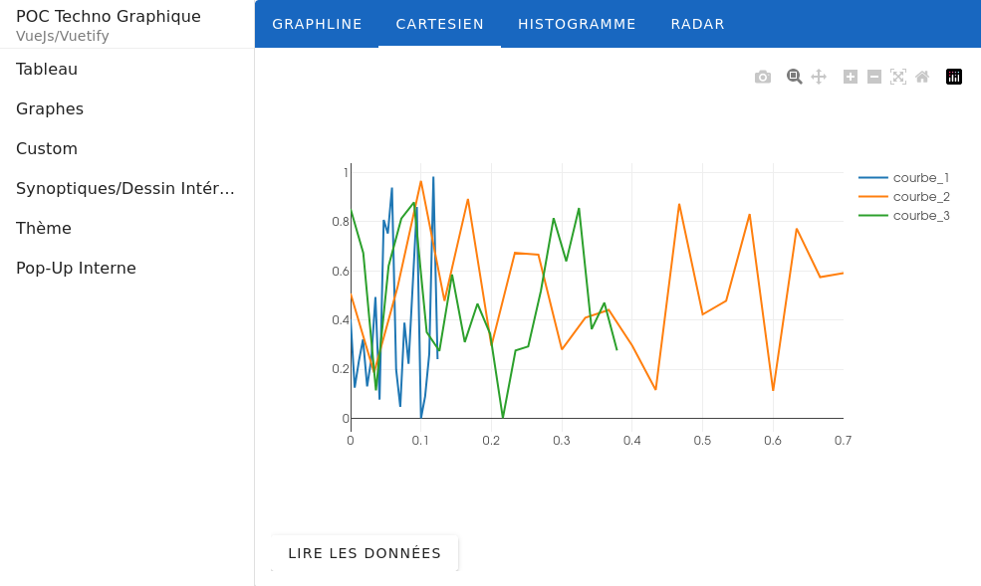
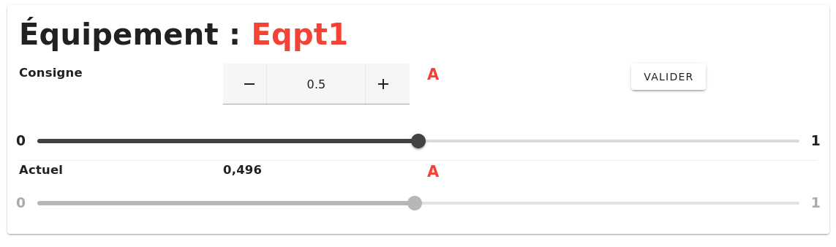
Perspectives : Unification des Contrôle-Commande GANIL & SPIRAL2 (3)
POC en VueJS

Slide 19
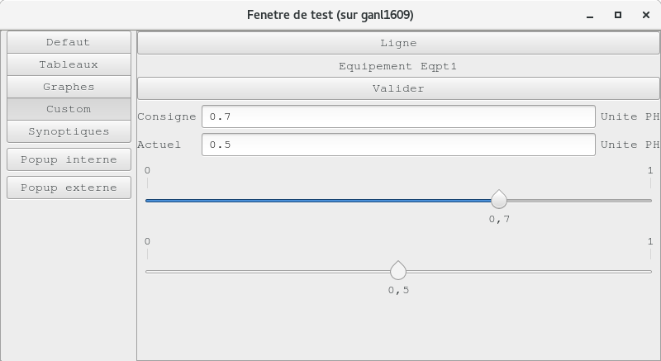
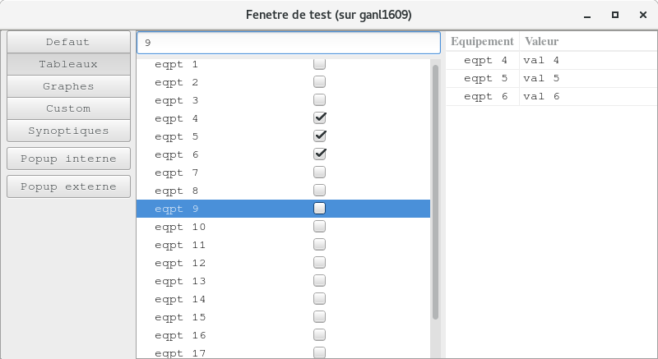
Perspectives : Unification des Contrôle-Commande GANIL & SPIRAL2 (4)
POC en GTKAda

Slide 20
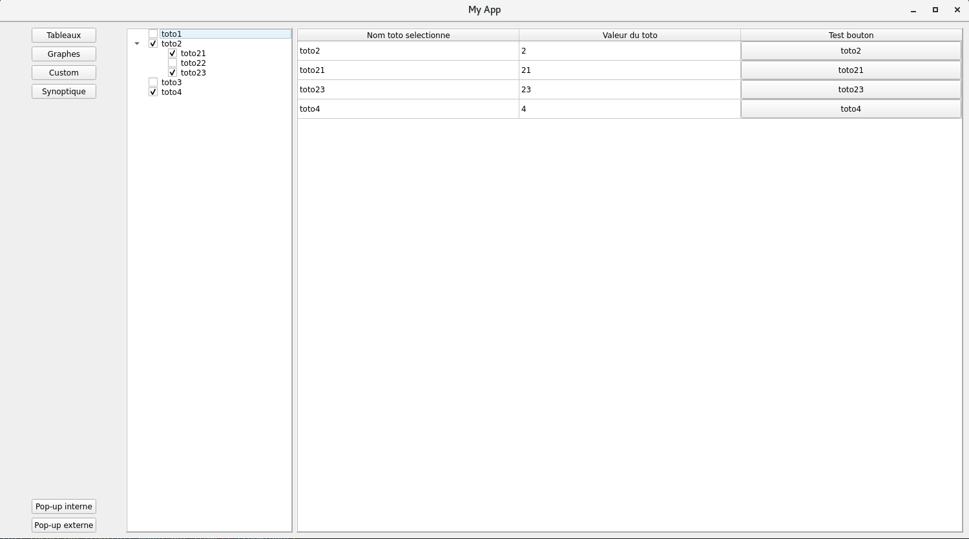
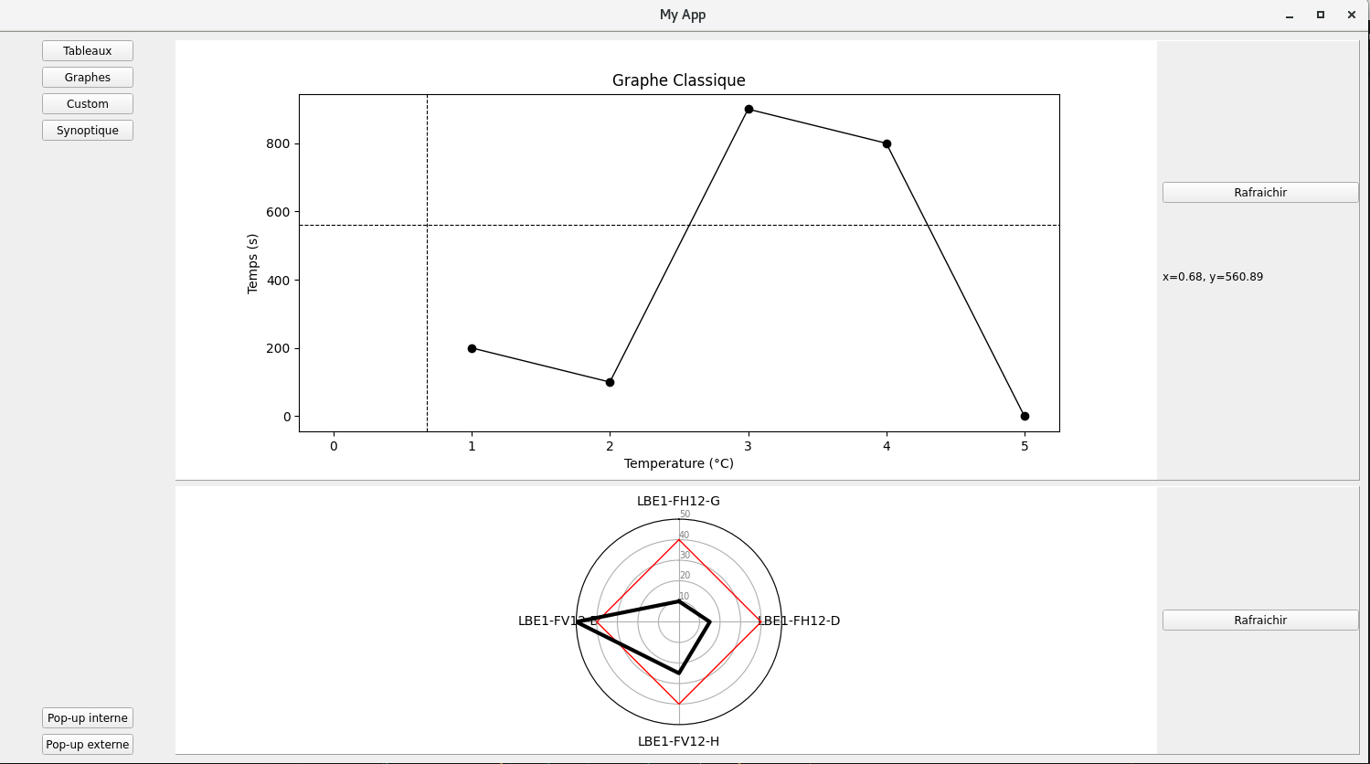
Perspectives : Unification des Contrôle-Commande GANIL & SPIRAL2 (5)
POC en PyQT

Slide 21
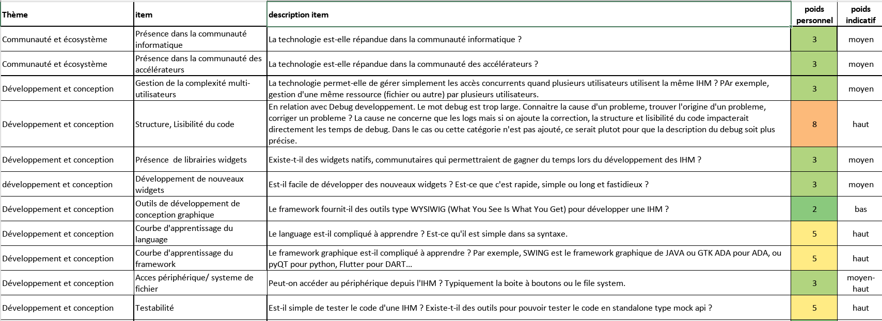
Perspectives : Unification des Contrôle-Commande GANIL & SPIRAL2 (6)
Comparaison à réaliser une fois les POC terminés, à l’aide d’un système de notation basé sur des items pondérés par importance (en cours de définition).

Slide 22
Merci !

